Slide 1
El agente educativo como soporte emocional y los ambientes de aprendizaje
Elementos emocionales del ambiente de aprendizaje

Slide 2
AMBIENTE DE APRENDIZAJE. ELEMENTOS EMOCIONALES.
En el MAEI, un ambiente de aprendizaje es aquel que ha sido planificado por el agente educativo, considerando el sostenimiento afectivo, la interacción con otros niños, con el agente educativo y con diversos materiales. Es todo aquello que rodea una determinada experiencia con el niño; de lectura, de lenguaje, de movimiento, de descubrimiento e investigación, de acercamiento con el arte…

Slide 3
AMBIENTE DE APRENDIZAJE. ELEMENTOS EMOCIONALES.
Básicamente, un ambiente de aprendizaje tiene que ver con la creación de un espacio físico y temporal en el que los niños y los adultos disfrutan de estar juntos, y donde cada niño tiene la oportunidad de desarrollar relaciones cálidas de apoyo con los agentes educativos y con sus pares.
Las relaciones que tenemos con las personas en nuestras vidas son fundamentales para nuestras experiencias de aprendizaje.
Los agentes educativos tienen que construir relaciones cálidas de apoyo no sólo con los niños, sino también con los padres, y con los otros agentes educativos.

Slide 4
AMBIENTE DE APRENDIZAJE. ELEMENTOS EMOCIONALES.
Las buenas relaciones no nacen, se construyen.
La principal característica de un ambiente de aprendizaje es que los niños y los adultos se divierten y disfrutan del tiempo que pasan juntos todos los días. Ambos están entusiasmados por aprender, se comunican positivamente e interactúan de manera respetuosa.

Slide 5
AMBIENTE DE APRENDIZAJE. ELEMENTOS EMOCIONALES.
Los indicadores de un ambiente de aprendizaje positivo son:
Relaciones cálidas.
Emociones positivas.
Comunicación efectiva.
Respeto.

Slide 6
AMBIENTE DE APRENDIZAJE. ELEMENTOS EMOCIONALES.
RELACIONES CÁLIDAS
Características:
Los agentes educativos trabajan en estrecha colaboración con los niños. Con los bebés, siempre disponen su cuerpo para cargar o acariciar.
Están sentados junto a ellos, y tienen la mirada a la misma altura (se miran a los ojos). Nunca están distantes o platicando con otros adultos.
Juegan todo el tiempo con los bebés y los niños.
Hablan continuamente con los pequeños, mostrando un interés genuino en las necesidades físicas y emocionales de los bebés y en las cosas que los niños les platican sobre sus vidas o sus deseos fuera del CENDI o la sesión.

Slide 7
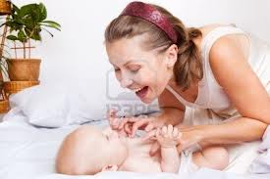
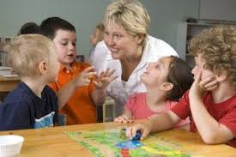
AMBIENTE DE APRENDIZAJE. ELEMENTOS EMOCIONALES.

Slide 8
AMBIENTE DE APRENDIZAJE. ELEMENTOS EMOCIONALES.
EMOCIONES POSITIVAS.
Características:
Siempre es posible notar que tanto los adultos como los niños disfrutan su estancia en la sala o en la sesión.
Sonríen o ríen mucho. Esto ni significa que todo el tiempo deben estar riéndose, pero sí la mayor parte del tiempo.
Este goce o disfrute es naturalmente genuino.
Los niños se saben importantes y sus ideas y estados de ánimo son siempre tomados en cuenta.
Hay muy pocos llantos y pocas agresiones.
Los adultos confían en las capacidades de los niños y en su potencial.

Slide 9
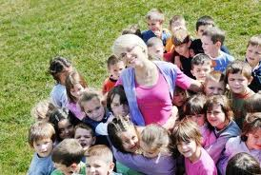
AMBIENTE DE APRENDIZAJE. ELEMENTOS EMOCIONALES.

Slide 10
AMBIENTE DE APRENDIZAJE. ELEMENTOS EMOCIONALES.
COMUNICACIÓN EFECTIVA
Características:
Los adultos y los niños se comunican entre sí con palabras y acciones.
Los adultos siempre ponen atención a lo que los bebés y los niños comunican , y muestran su aprecio.
Los agentes educativos saben “leer” a los niños que cuidan.
Los adultos siempre tienen altas expectativas sobre el desempeño de los niños.
Hay siempre un intercambio verbal o no verbal de elogios, reconocimientos, aprecio y cariño.

Slide 11
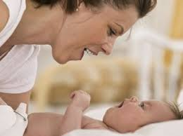
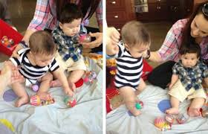
AMBIENTE DE APRENDIZAJE. ELEMENTOS EMOCIONALES.

Slide 12
AMBIENTE DE APRENDIZAJE. ELEMENTOS EMOCIONALES.
RESPETO.
Características:
Los agentes educativos son siempre cálidos y suaves, en su tono de voz y en sus movimientos.
El respeto es mutuo entre los adultos y los niños.
Ambos usan siempre fórmulas verbales como por favor, gracias, buenos días….
Los adultos explican a los niños todas las acciones que realizan, las informan de lo que pasa y toman en cuenta sus opiniones.
Los agentes educativos llaman por sus nombres a los pequeños.
Los niños comparten los juguetes, se turnan para hablar y cooperan entre sí.

